Slide 1

软件测试基础
G17
组长：陈传岭 制作：周泽鑫 组员：陈杰

Slide 2
2312
PPT结构
首页
PPT结构说明
小节说明
主体内容
提问环节
参考资料
尾页

Slide 3
2312
7.2 软件测试基础
本节讲述软件测试的基本概念和基础知识。
表面看来。软件测试的目的与软件工程所有其他阶段的目的都相反。
软件工程的其他阶段都是建设性的：
软件工程师力图从抽象的概念出发，逐步设计出具体的软件系统。
直到用一种适当的程序设计语言写出可以执行的程序代码。
但是在测试阶段，测试人员努力设计出一系列测试方案，目的却是为了破坏已经建造好的软件系统——竭力证明程序中有错误，不能按照预定要求正确处理。
暴露问题并不是软件测试的最终目的，发现问题是为了解决问题，测试阶段的根本目标是尽可能多的发现并排除软件中潜藏的错误。
最终把一个高质量的软件系统交给用户使用。
但是仅就测试本身而言，他的目标可能和很多人原来设想的很不相同。

Slide 4
01
软件测试的目标
02
软件测试准则
CONTENTS
03
测试方法
04
测试步骤
03
测试阶段的信息流

Slide 5
软件测试的目标
/01
什么是测试？它的目标是什么？
下面讲述主要内容。

Slide 6
软件测试的目标
/01
什么是测试？它的目标是什么？
G.Myers提出了关于测试的一些规则：
(1)测试是为了发现程序中的错误而执行程序的过程；
(2)好的测试方案是极可能发现迄今为止尚未发现的错误的测试方案；
(3)成功的测试是发现了至今为止尚未发现的错误的测试。

Slide 7
软件测试的目标
/01
“为了表明程序是正确的。”
“成功的测试时没有发现错误的测试。”
测试的正确定义：
为了发现程序中的错误而执行程序的过程。

Slide 8
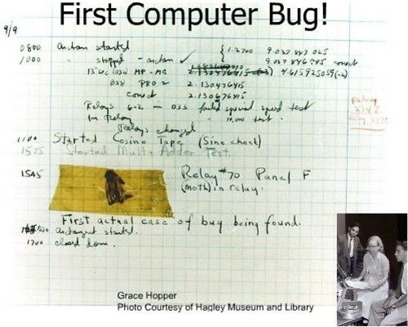
第一个有记载的Bug是美国海军编程员、编译器的发明者格蕾斯·哈珀（GraceHopper）发现的。
哈珀中尉小组构造一个称为“马克二型”的计算机。这还不是一个真正的电子计算机，它使用了大量的继电器，一种电子机械装置。
BUG
由来
有一次马克二型突然死机了。技术人员试了很多办法，最后定位到第70号继电器出错。
哈珀观察这个出错的继电器，发现一只飞蛾躺在中间，已经被继电器打死。她小心地用摄子将蛾子夹出来，用透明胶布帖到“事件记录本”中，并注明“第一个发现虫子的实例”。

Slide 9
BUG
程序员应积极面对发现的错误，主动修复问题
但高耦合度，低内聚的模块之间的关系、
连接关系紧密的数据库等问题，
会导致程序代码难以完成以少量修改来修复bug的情况。
这就要求产品在需求分析时考虑完备，沟通详尽。
产品设计时也应仔细考虑，才能尽量避免这样的情况出现。
修复

Slide 10
模块独立
模块独立的概念是模块化、抽象、信息隐藏和局部化概念的直接结果。
开发具有独立功能而且和其他模块之间没有过多的相互作用的模块，就可以做到模块独立。
换句话说，希望这样的软件结构，使得每个模块完成一个相对独立的特定子功能，并且和其他模块之间的关系很简单。

Slide 11
模块独立
为什么模块独立性很重要呢？主要有两条理由：
第一，有效的模块化（即具有独立的模块）的软件容易开发出来。这是由于能够分割功能而且接口可以简化，当许多人分工合作开发同一个软件时，这个优点尤为重要。
第二，独立的模块比较容易测试和维护。这是因为相对来说，修改设计和程序需要的工作量比较小，错误传播范围比较小，需要扩充功能时能够“插入”模块。总之，模块独立是做好设计的关键，而且设计又是决定软件质量的关键环节。
以分别详细阐述。

Slide 12
耦合
简单地说，软件工程中对象之间的耦合度就是对象之间的依赖性。
指导使用和维护对象的主要问题是对象之间的多重依赖性。对象之间的耦合越高，维护成本越高。因此对象的设计应使类和构件之间的耦合最小。
有软硬件之间的耦合，还有软件各模块之间的耦合。
耦合性是程序结构中各个模块之间相互关联的度量。
它取决于各个模块之间的接口的复杂程度、调用模块的方式以及哪些信息通过接口。

Slide 13
内聚
内聚标志着一个模块内各个元素彼此结合的紧密程度，它是信息隐藏和局部化概念的自然拓展。
简单地说，理想内聚的模块只做一件事情。
内聚按模块内各个元素彼此结合的紧密程度通常分为高内聚、中内聚和低内聚3类。设计时应该力求做到高内聚，通常中内聚也是可以采用的，而且效果和高内聚相差不多。
内聚和耦合是紧密相关的，模块内的高内聚往往意味着模块间的松耦合。
内聚和耦合都是进行模块化设计的有力工具，但是实践表明内聚更重要，应该把更多注意力集中到提高模块的内聚程度上。

Slide 14
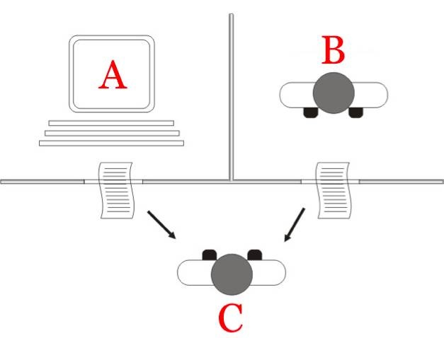

由于测试的目标是暴露程序中的错误，
从心理学角度看，由程序编写者自己进行测试时不恰当的。
因此，在综合测试阶段通常有其他人员组成测试小组来完成测试工作。
此外，应该认识到测试决不能证明程序是正确的。
即使经过了最严格的的测试之后，仍然可能还有没被发现的错误潜藏在程序中。
测试只能查找出程序中的错误，不能证明程序中没有错误。

Slide 15
软件测试准则
/02
怎样才能达到软件测试的目标呢？
为了能设计出有效的测试方案，软件工程师必须深入理解并正确运用指导软件测试的基本准则。
下面讲述主要内容。

Slide 16
1.所有测试都应该能追溯到用户需求
对比
用户需求
产品展示
最严重的的错误是导致程序不能满足用户需求的错误。

Slide 17
2.应该远在测试开始之前就制定出测试计划
一旦完成了需求模型就可以着手制定测试计划，在建立了设计模型之后就可以立即开始设计详细的测试方案。
因此，在编码之前就可以对所有测试工作进行计划和设计。

Slide 18
3.把Pareto原理应用到软件测试中
Pareto原理
Pareto principle也被称为
80/20 法则、关键少数法则、八二法则
约仅有20%的变因操纵着80%的局面。也就是说：所有变量中，最重要的仅有20%，虽然剩余的80%占了多数，控制的范围却远低于“关键的少数”。
在计算机领域：
测试发现的错误中的80%很可能是由程序中的20%的模块造成的
问题就是，怎么找出这些可以的模块并彻底地测试他们

Slide 19
4.应该从“小规模”开始，并逐步进行“大规模”测试
通常，首先重点测试单个程序模块，
然后把测试重点转向在集成的模块簇中寻找错误，
最后在整个系统中寻找错误。
模块1
模块2
模块3

Slide 20

5.穷举测试是不可能的
穷举测试（exhaustive testing）：亦称完全测试，即程序运行的各个可能分支都应该调试到。穷举法，可视为最简单的搜索。即是在一个可能存在可行状态的状态全集中依次遍历所有的元素，并判断是否为可行状态。
例如测试全球的乌鸦都是黑的这个命题
遍历全球的乌鸦几乎是不可能完成的任务。

Slide 21
5.穷举测试是不可能的
所谓穷举测试就是把程序所有可能的执行路径都检查一遍的测试。
即使是一个中等规模的程序，其执行路径的排列数也十分庞大，
由于受时间，人力以及其他资源的限制，
在测试过程中不可能执行每个可能的路径。
因此，测试只能证明程序中有错误，
不能证明程序中没有错误。
但是，精心地设计测试方案，
有可能充分覆盖程序逻辑并使程序达到所要求的的可靠性。

Slide 22
6.为了达到最佳的测试效果，应该由独立的第三方从事测试工作
所谓“最佳效果”是指由最大可能性发现错误的测试。
原因也是之前所说的，
开发软件的软件工程师并不是完成全部测试工作的最佳人选。
（通常他们主要承担模块测试工作）
在团队中，尽量分配不同的人员进行，设计，编写和测试三项工作，以让效果达到最优。

Slide 23
测试方法
/03
软件测试方法是指测试软件的方法。随着软件测试技术的不断发展，测试方法也越来越多样化，针对性更强；选择合适的软件测试方法可以让我们事半功倍。

Slide 24
两种方法
测试任何产品都有两种方法：
如果已经知道了，
可以通过测试来检验是否每个功能都能正常使用；
如果已经知道产品的内部工作过程，
可以通过测试来检验产品内部动作是否按照规格说明书的规定正常进行。
前一种方法称为黑盒测试，后一种方法称为白盒测试。

Slide 25
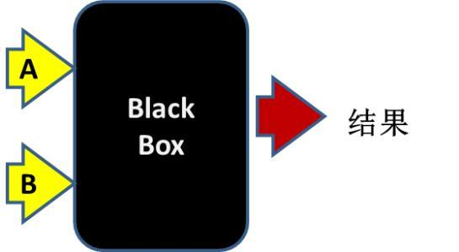
软件测试
对于软件测试而言，黑盒测试法把程序看做一个黑盒子，完全不考虑程序的内部结构和处理过程。
也就是说。黑盒测试是在程序接口进行的测试。
他只检查程序功能是否能安规格说明书的规定，正常使用，
程序是否能适当地接收输入数据，并产生正确的输出数据。
程序运行过程中能否保持外部信息（例如数据库或文件。）的完整性。
黑盒测试又称为功能测试。

Slide 26
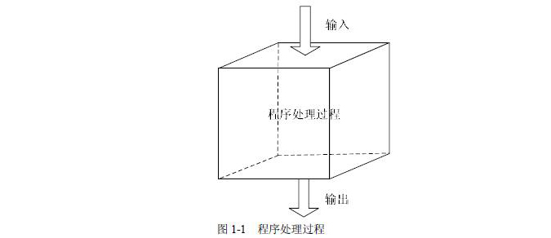
软件测试
白盒测试法与黑盒测试打相反。它的前提是可以把程序看成装在一个透明的白盒子里。
测试者完全知道程序的结构和处理算法。
这种方法按照程序内部的逻辑测试程序。
检测程序中的主要执行通路是否都能按预定要求正常工作。
白盒测试又称为结构测试。

Slide 27
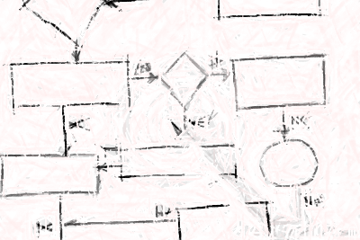
测试步骤
/04

Slide 28
测试步骤
除非是测试一个小程序。
否则一开始就把整个系统作为一个单独的实体来测试是不现实的。
根据第四条测试准则，测试过程也必须分步骤进行。
后一个步骤在逻辑上是前一个步骤的继续。
大型软件系统通常由若干个子系统组成。每个子系统又有许多模块组成，
因此，大型软件系统的测试过程基本上由下述几个步骤组成。

Slide 29
测试步骤
测试步骤
Q1
Q2
Q3
Q4
模块测试
子系统测试
系统测试
验收测试
Q5
平行运行

Slide 30
模块测试
在设计的好的软件系统中，
每个模块完成一个清晰定义的子功能，
而且这个子功能和同级其他模块的功能之间没有相互依赖关系。
就可，能把每个模块作为一个单独的实体来测试。
而且通常比较容易设计检验模块正确性的测试方案。
模块测试的优点 （1）模块测试对较小单元进行测试，是一种管理组合的测试元素的手段。 （2）模块测试减轻了调试的难度（准确定位并纠正某个已知错误的过程）的难度。 （3）模块测试通过为我们提供同时测试多个模块的可能，将并行工程引入软件测试中。

Slide 31
子系统测试
子系统测试是把经过单元测试的模块放在一起形成一个子系统来测试。
模块相互间的协调和通信是这个测试过程中的主要问题，
因此这个步骤着重测试模块的接口。
子系统
模块1
模块2
突出特点是具有很强的工程实用性。
设计类的“桩模块”的测试子系统，该设计类是您需要模拟、或已经决定不完全包括在测试目标中的。
是驱动程序的测试子系统，它们促进了测试用例的自动化。测试员将使用测试子系统执行测试中的专用功能测试。测试子系统是一种实施子系统。
模块3
模块4

Slide 32
系统测试
系统测试，英文是System Testing。
是对整个系统的测试，将硬件、软件、操作人员看作一个整体，检验它是否有不符合系统说明书的地方。
这种测试可以发现系统分析和设计中的错误。如安全测试是测试安全措施是否完善，能不能保证系统不受非法侵入。
再例如，压力测试是测试系统在正常数据量以及超负荷量(如多个用户同时存取) 等情况下是否还能正常地工作。

Slide 33
验收测试
验收测试是部署软件之前的最后一个测试操作。
在软件产品完成了单元测试、集成测试和系统测试之后，产品发布之前所进行的软件测试活动。
它是技术测试的最后一个阶段，也称为交付测试。
验收测试的目的是确保软件准备就绪，并且可以让最终用户将其用于执行软件的既定功能和任务。
验收测试也叫确认测试。
实施验收测试的常用策略有三种，它们分别是：
· 正式验收
· 非正式验收或 Alpha 测试
· Beta 测试

Slide 34
平行运行
关系重大的软件产品在验收之后往往不并立即投入生产性运行。
而是要在经过一段时间的平行运行时间考验。
所谓平行运行，就是同时运行新开发出来的系统和将被它取代的旧系统。
以便比较新旧两个系统的处理结果。
这样做的目的有如下几点：
1.可以在准生产环境中运行，新系统儿又不冒险。
2.用户能有一段熟悉新系统的时间。
2.可以验证用户指南和使用手册之类的文章。
4.能够以准生产模式对新系统进行全负荷测试，可以用测试结果验证性能指标。

Slide 35
测试阶段的信息流
/05
1.软件配置，包括需求说明书、设计说明书和源程序清单等。
2.测试配置，包括测试计划和测试方案。

Slide 36
测试阶段的信息流
所谓测试方案，不仅仅是测试时使用的输入数据。
还应该包括每组速度数据预定要检验的功能，以及每组输入数据预期应该得到的正确输出。
实际上，测试配置是软件配置的一个子集。
最终交出的软件配置应该包括上述测试配置以及测试实际结果和测试的记录。
比较测试得出的实际结果和预期的结果，如果两者不一致，则很可能是程序出了错误。
设法确定错误位置并且改正它。这就是调试的任务。

Slide 37
问题
问题1：一个成功的测试能做到什么？
能够发现程序中尚未发现的错误。
问题2：一款游戏的用户公测更靠近于白盒测试还是黑盒测试？
黑盒测试。
问题3：比较好的程序设计符合怎样的内聚，耦合条件？
高内聚，低/松耦合

Slide 38
参考资料
课本：软件工程导论（第六版）
维基百科，历史上第一个bug：
https://www.historychannel.com.au/this...history/first-actual-computer-bug-discovered/
百度百科，Pareto原理：
https://baike.baidu.com/item/%E4%BA%8C%E5%85%AB%E5%AE%9A%E5%BE%8B/747076?fr=aladdin

Slide 39
Thank You For Watching

